Slide 1
Aplikacija Slovopis
Željka Vukušić

Slide 2
aplikacija Školske knjige
korisnici aplikacije – svi učitelji u Republici Hrvatskoj
mjesto preuzimanja i registracija – Školski portal i e-sfera
svrha aplikacije – pomoć u izradi različitih sadržaja

Slide 3
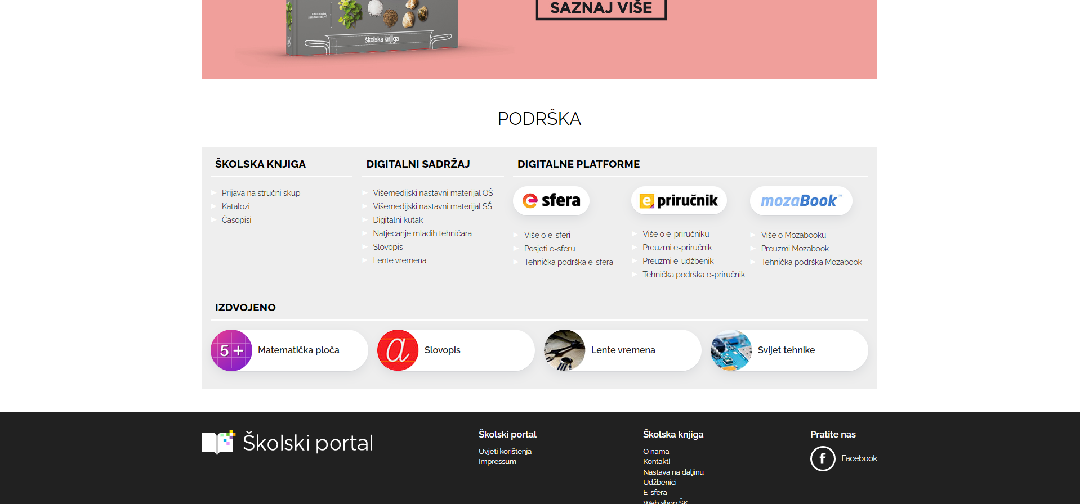
Preuzimanje aplikacije
www.skolskiportal.hr

Slide 4
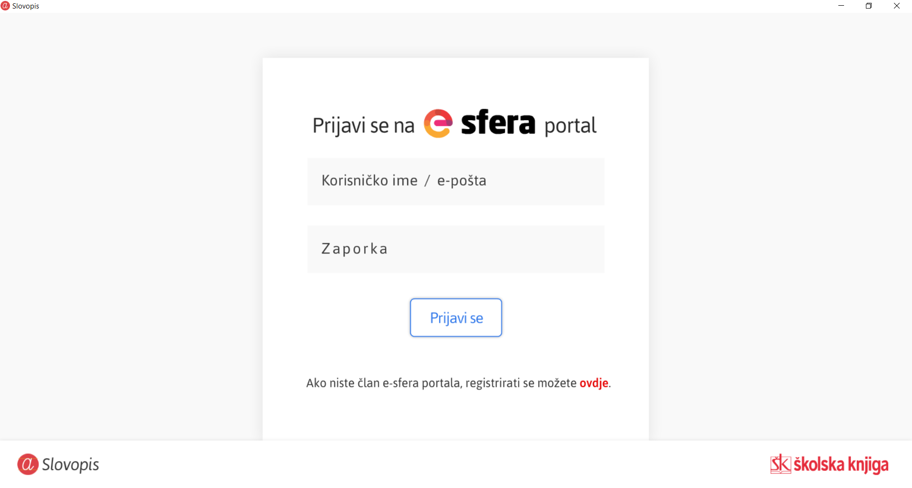
Registracija i prijava

Slide 5
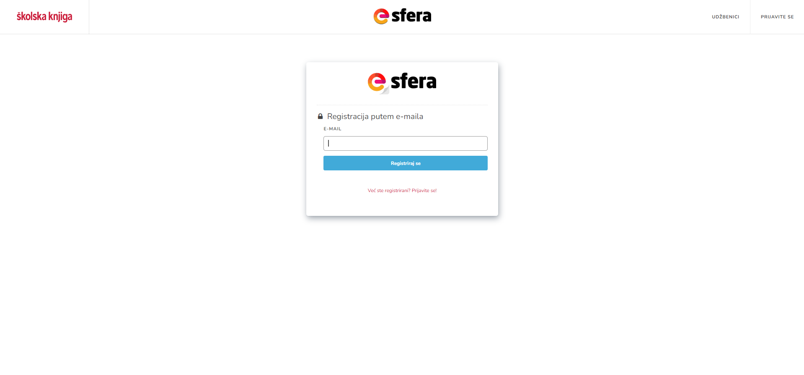
Registracija

Slide 6
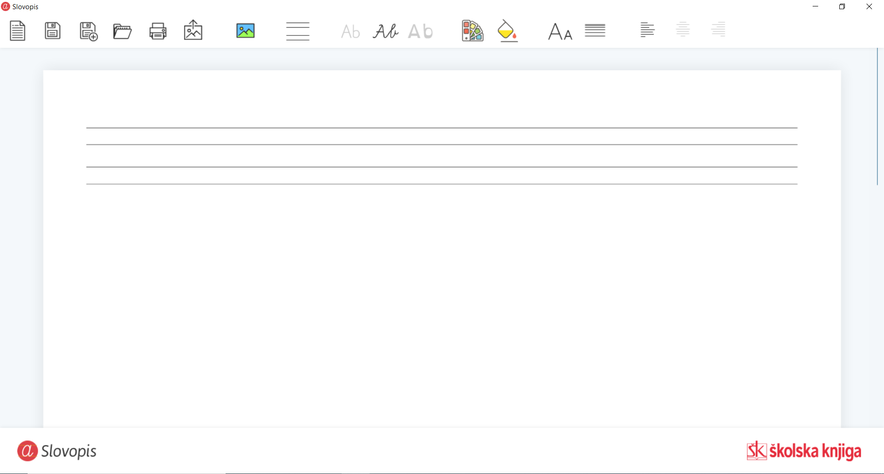
Početna stranica

Slide 7
Prikaz crtovlja

Slide 8
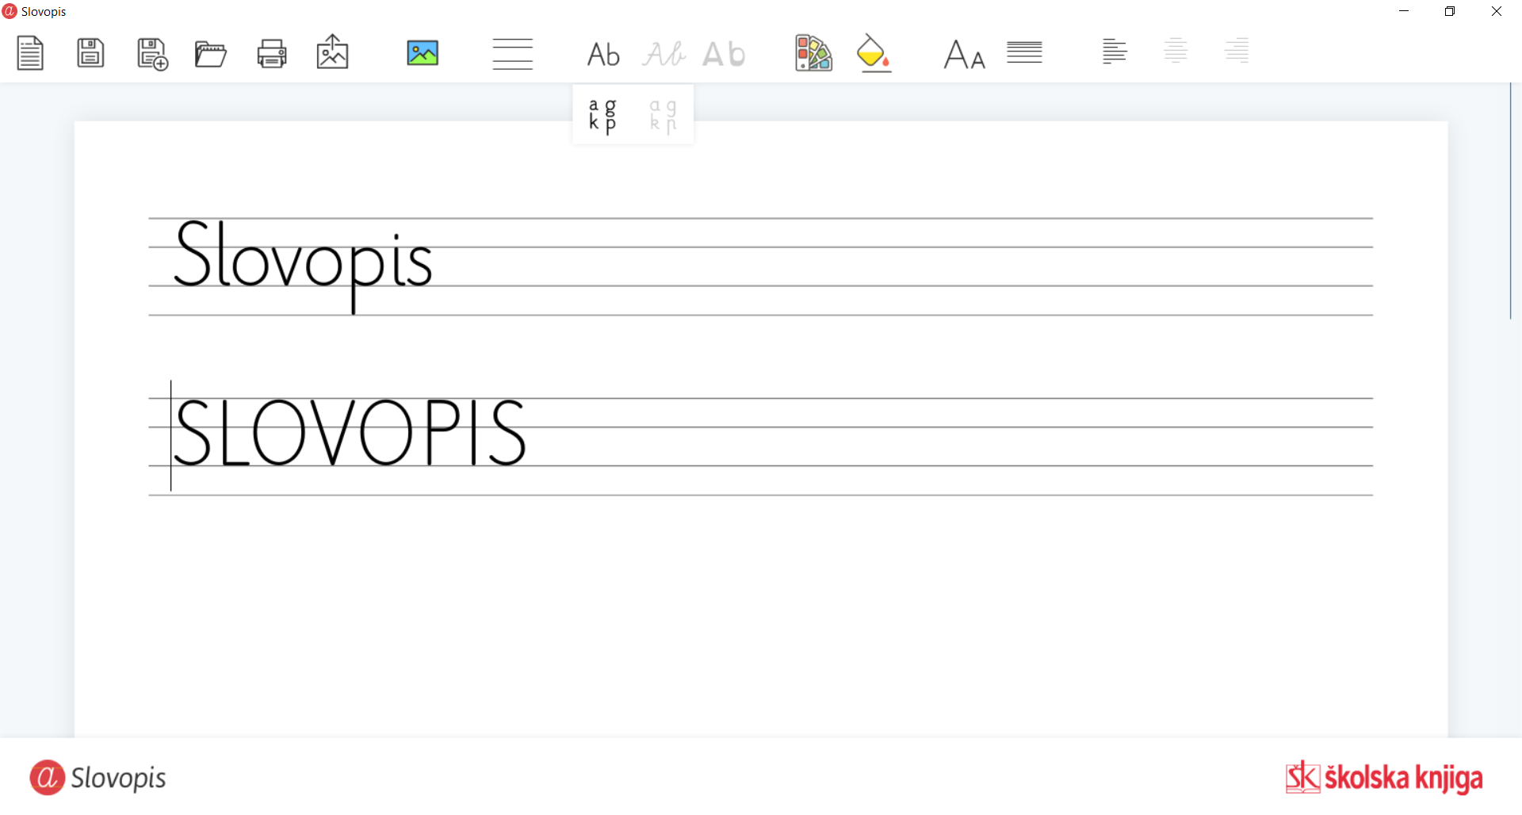
Tiskana slova (formalno pismo)

Slide 9
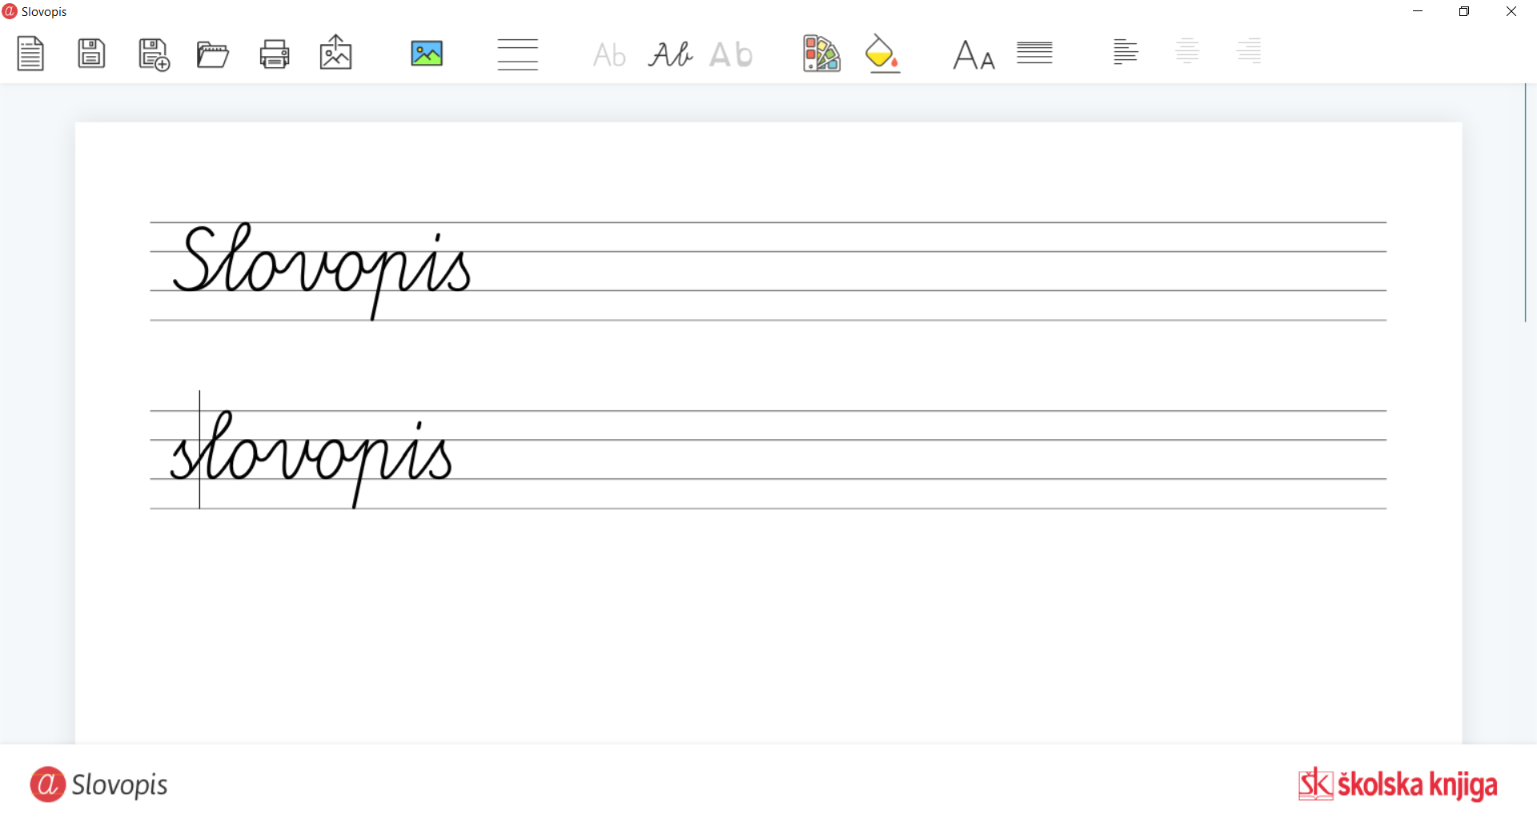
Pisana slova (rukopisno pismo)

Slide 10
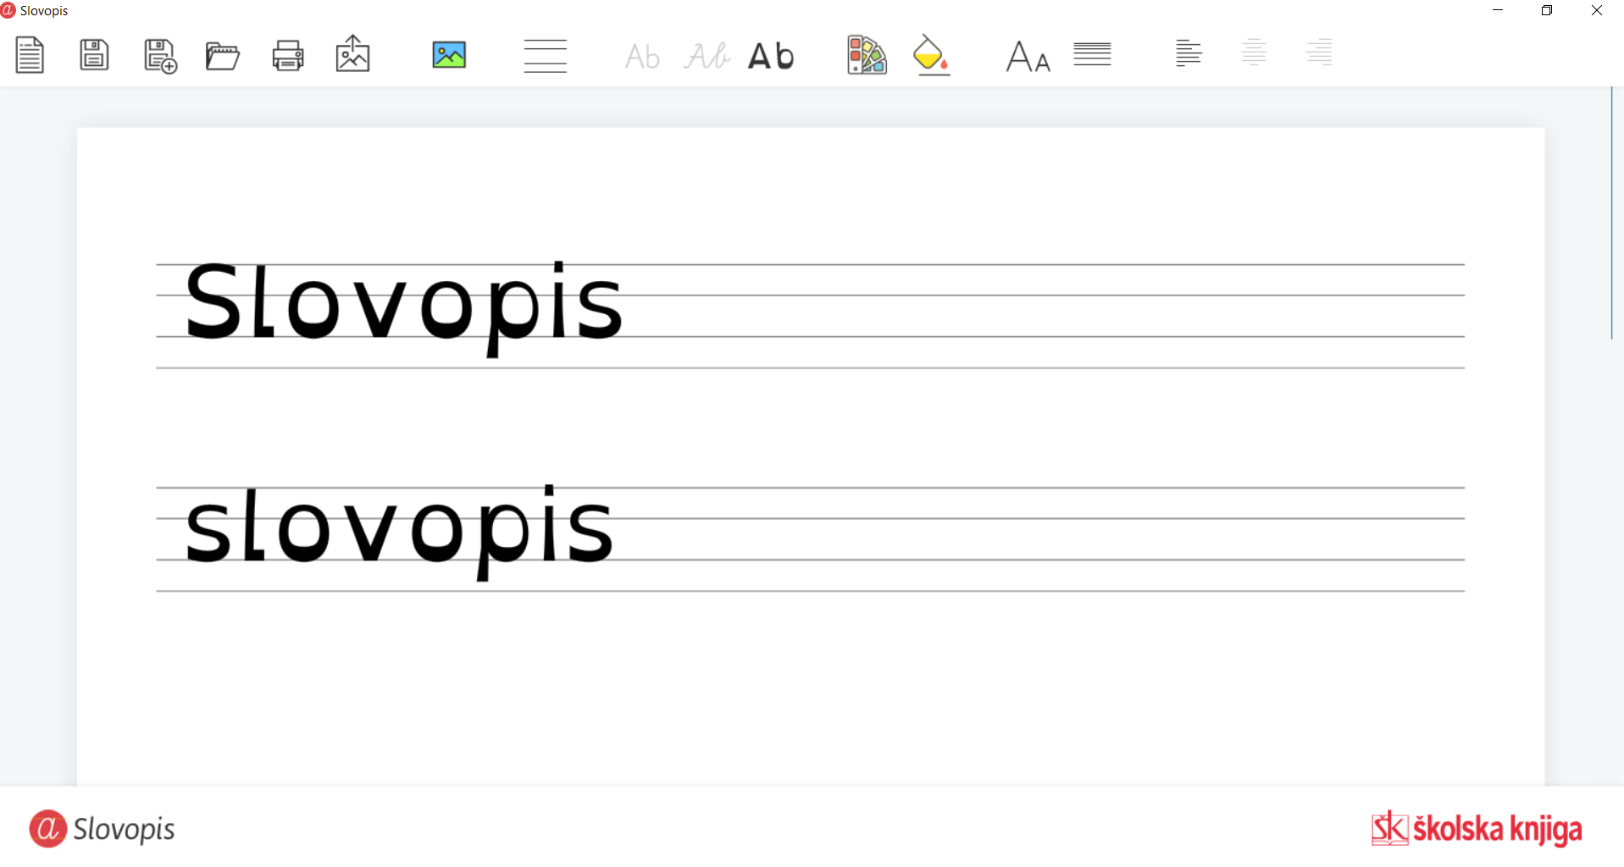
Font za disleksiju

Slide 11
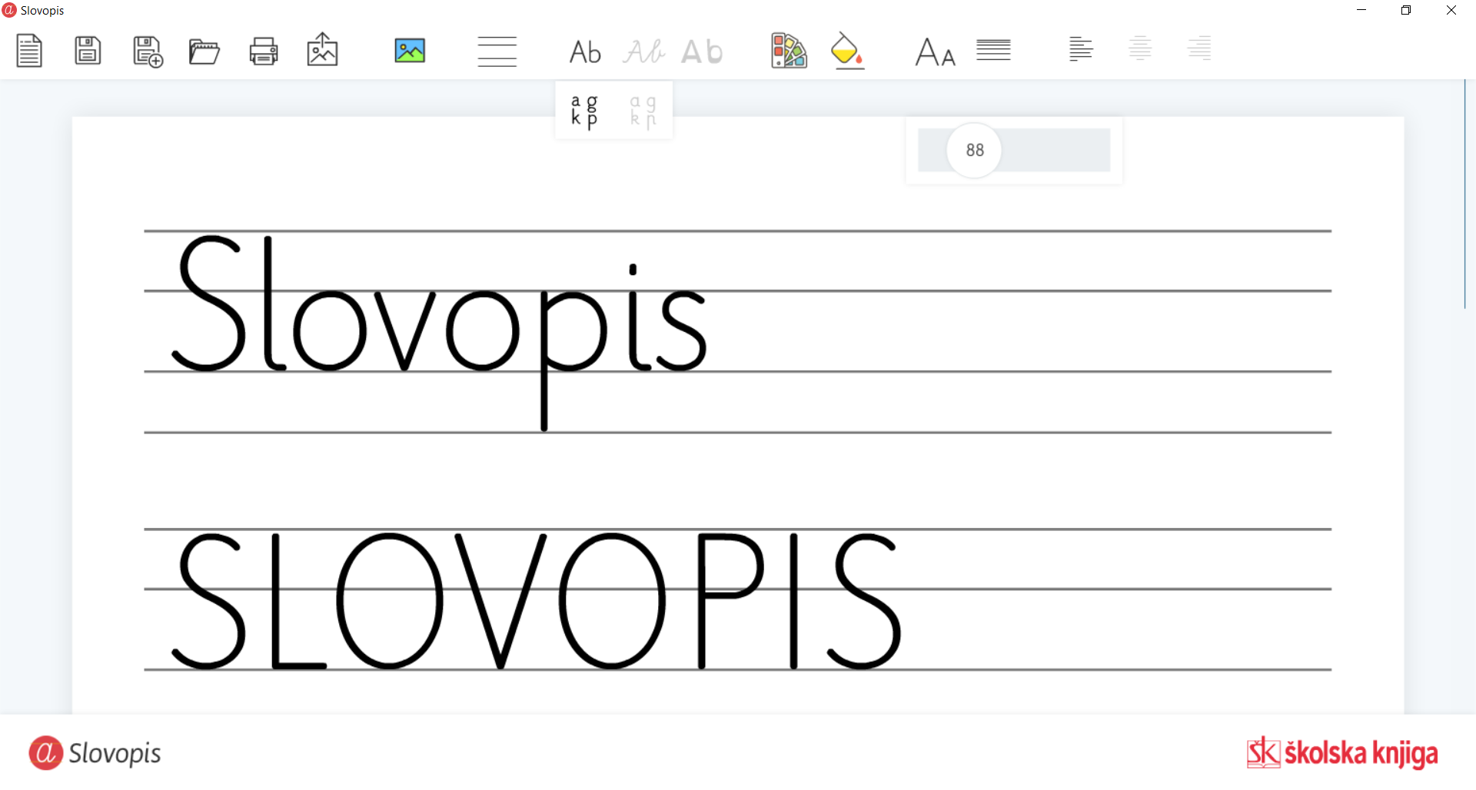
Veličina slova

Slide 12
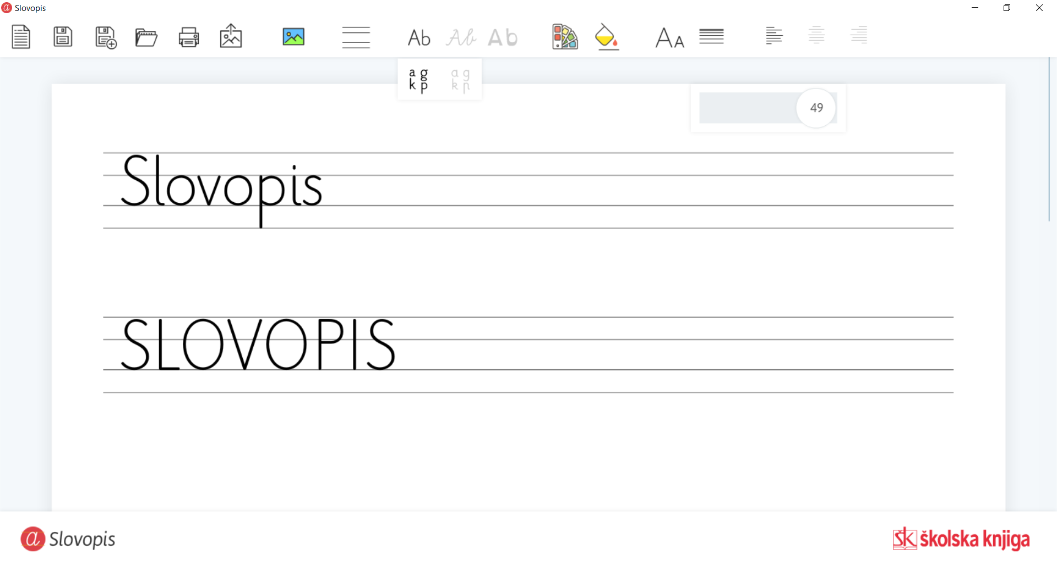
Razmak između redaka

Slide 13
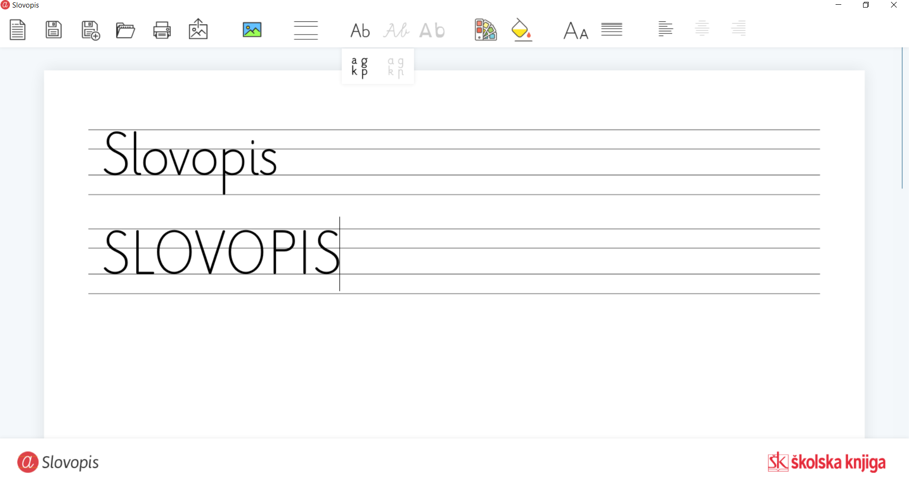
Lijevo poravnanje teksta

Slide 14
Centrirano poravnanje teksta

Slide 15
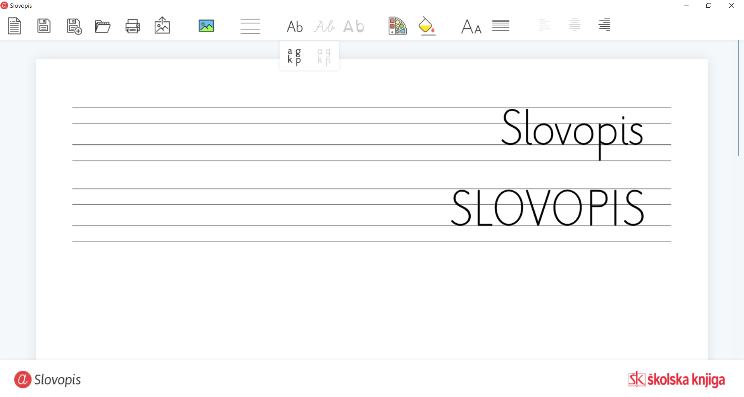
Desno poravnanje teksta

Slide 16
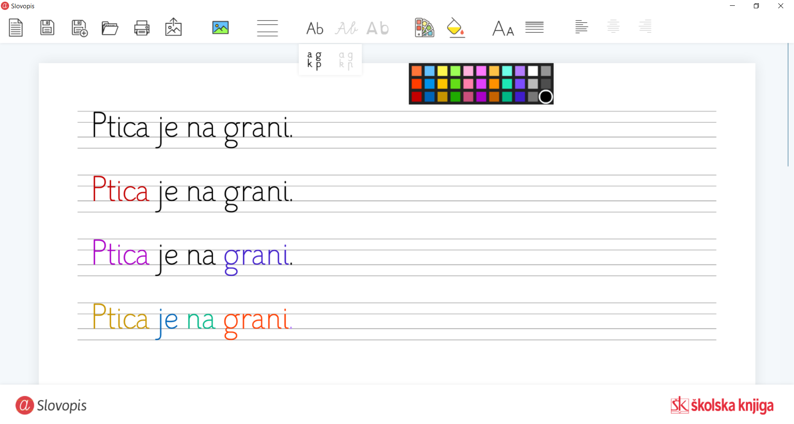
Boja teksta

Slide 17
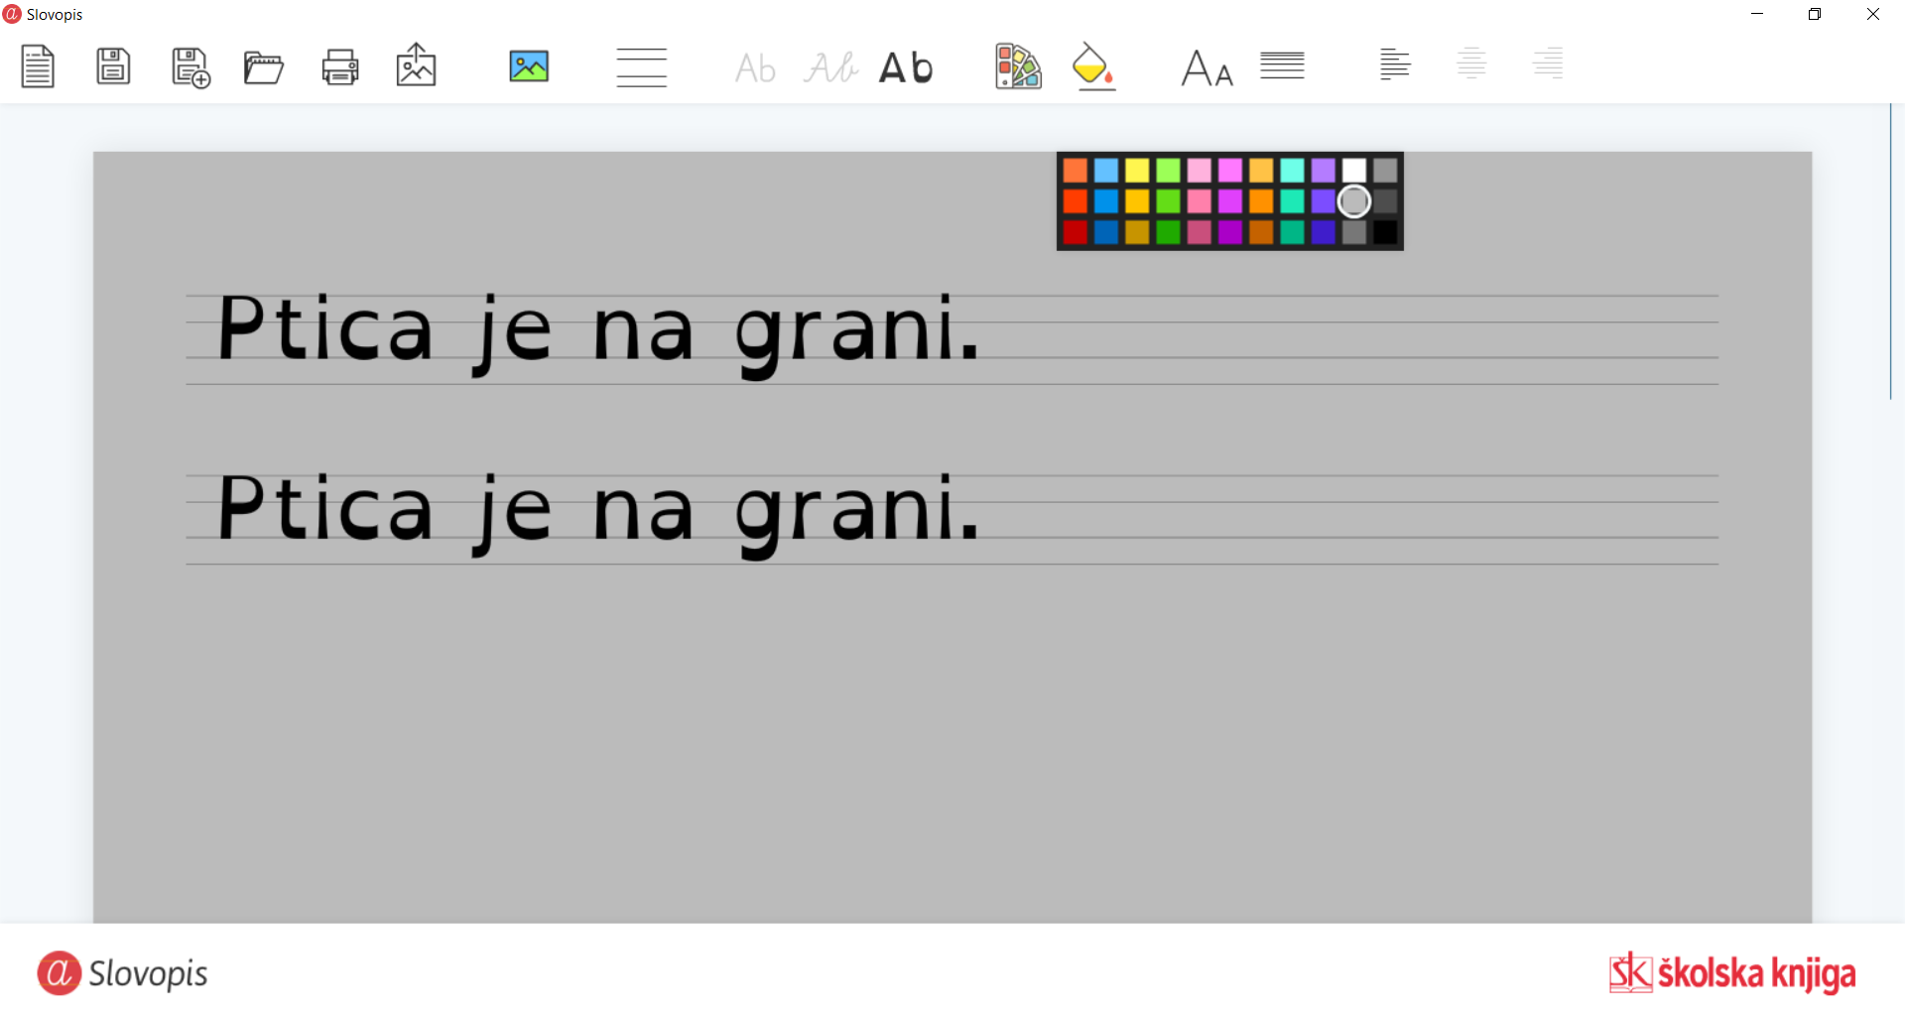
Boja papira

Slide 18
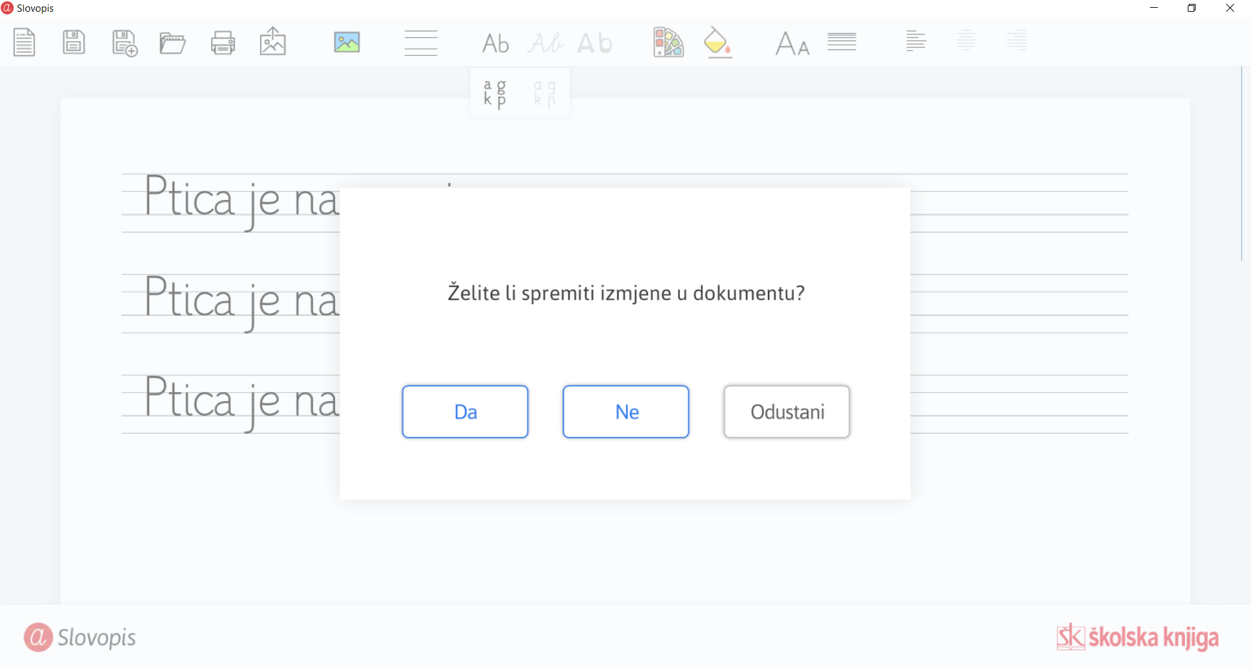
Novi dokument / pohranjivanje dokumenta

Slide 19
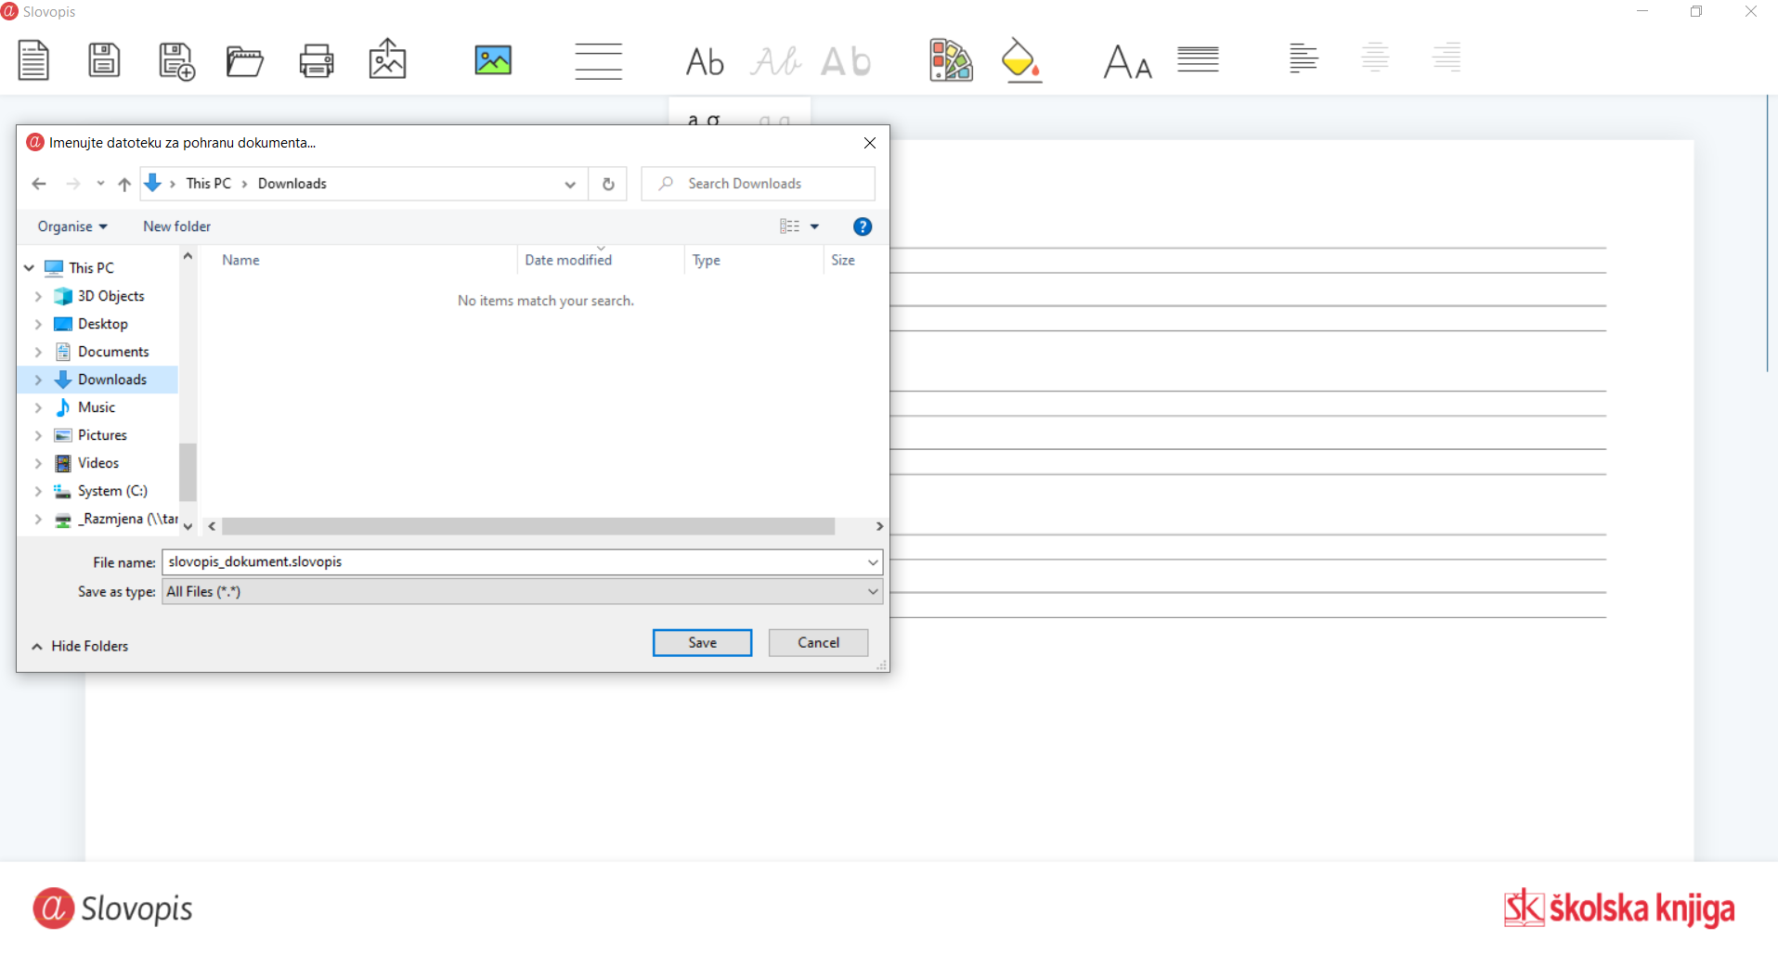
Pohranjivanje dokumenta

Slide 20
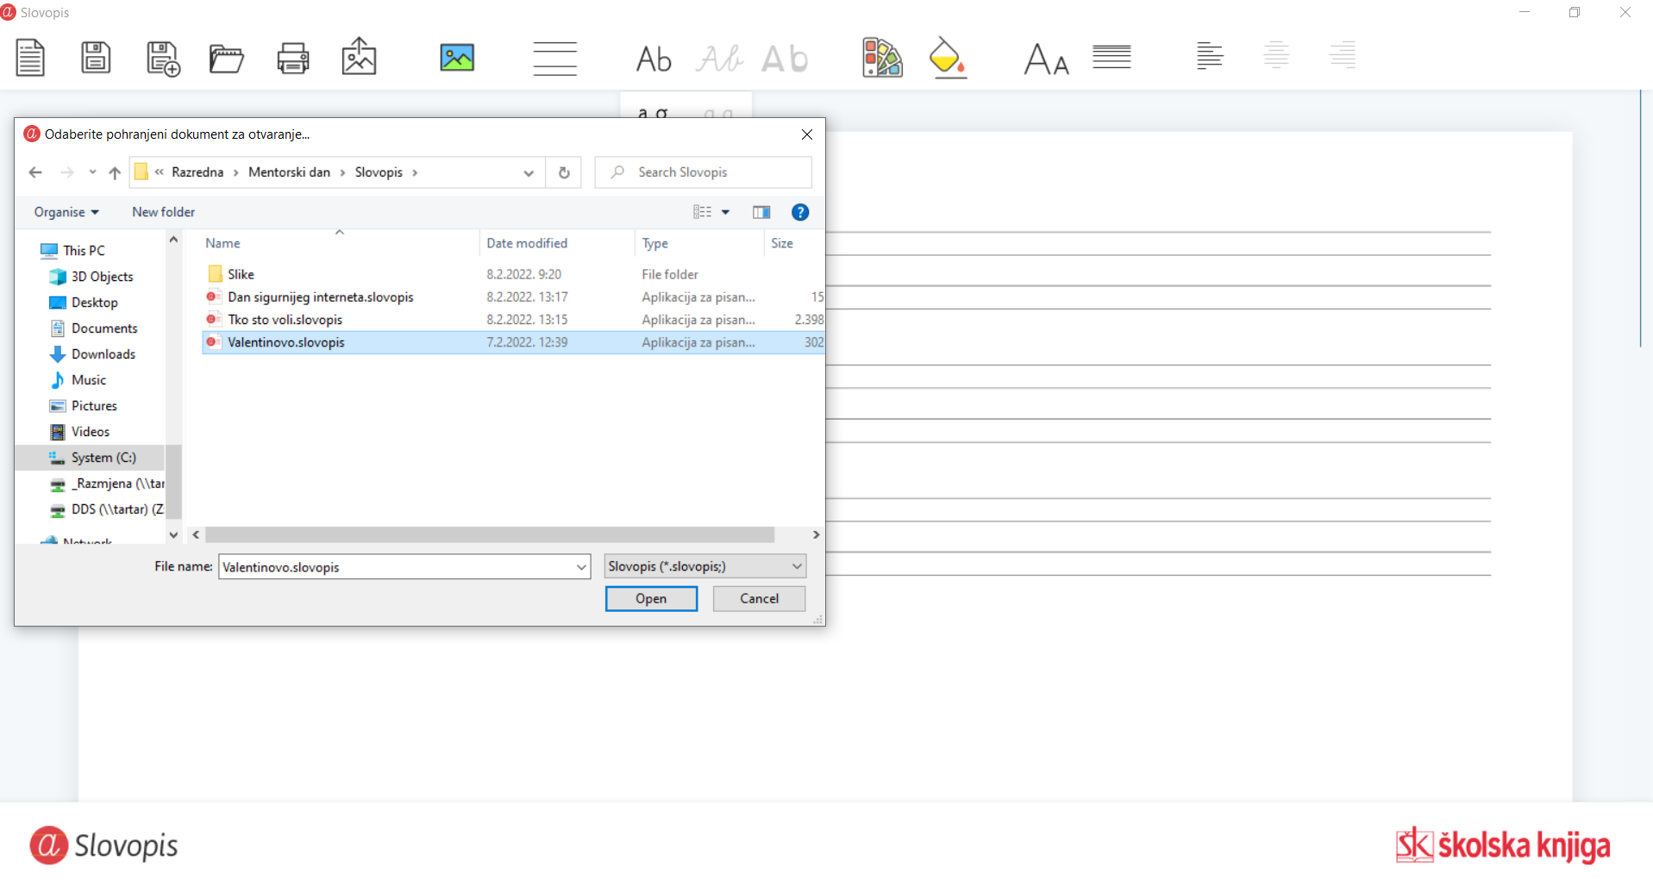
Otvaranje dokumenta

Slide 21
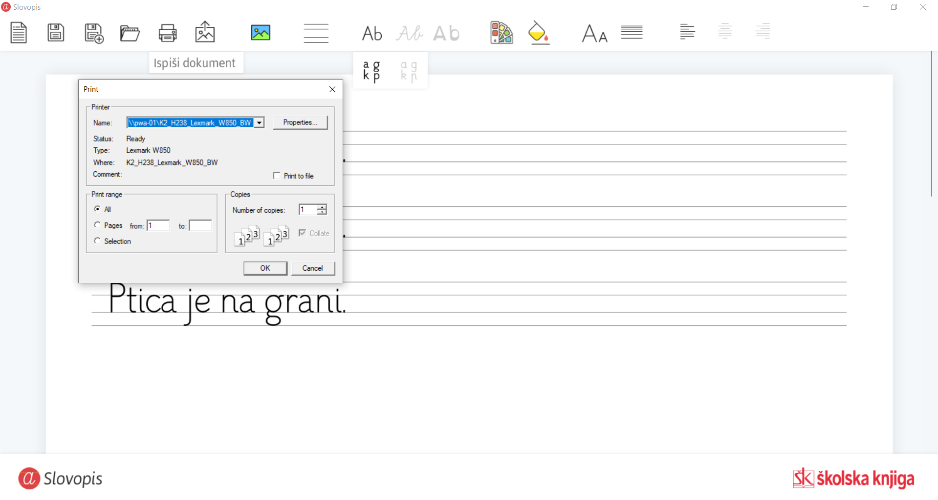
Ispis dokumenta

Slide 22
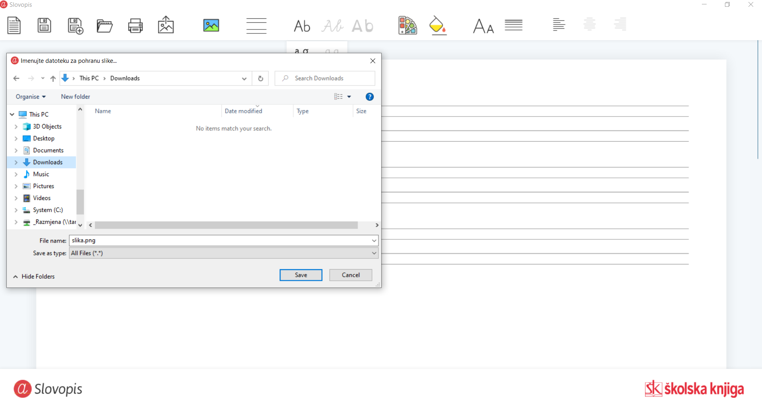
Snimanje dokumenta kao slike

Slide 23
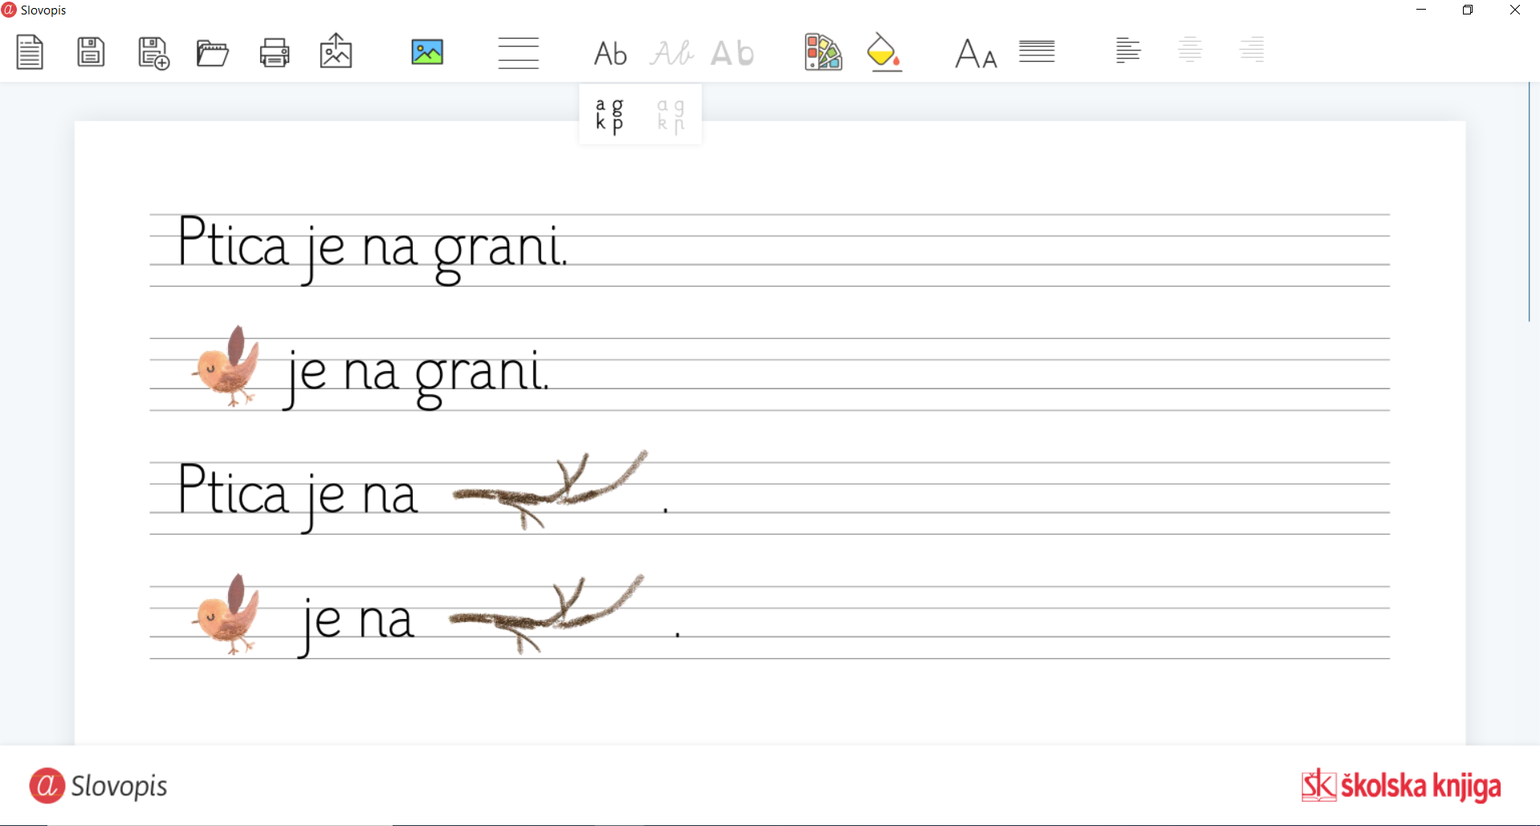
Dodavanje slike

Slide 24
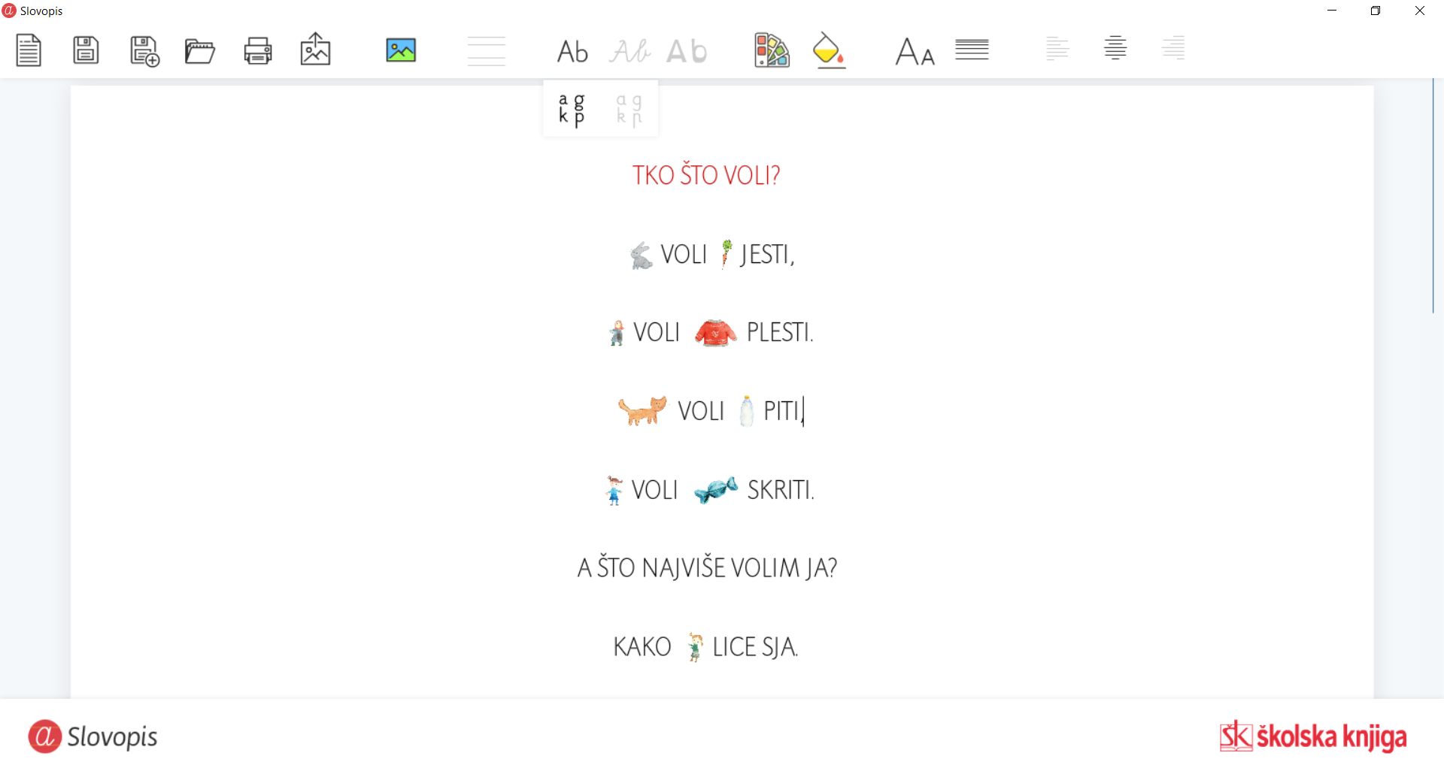
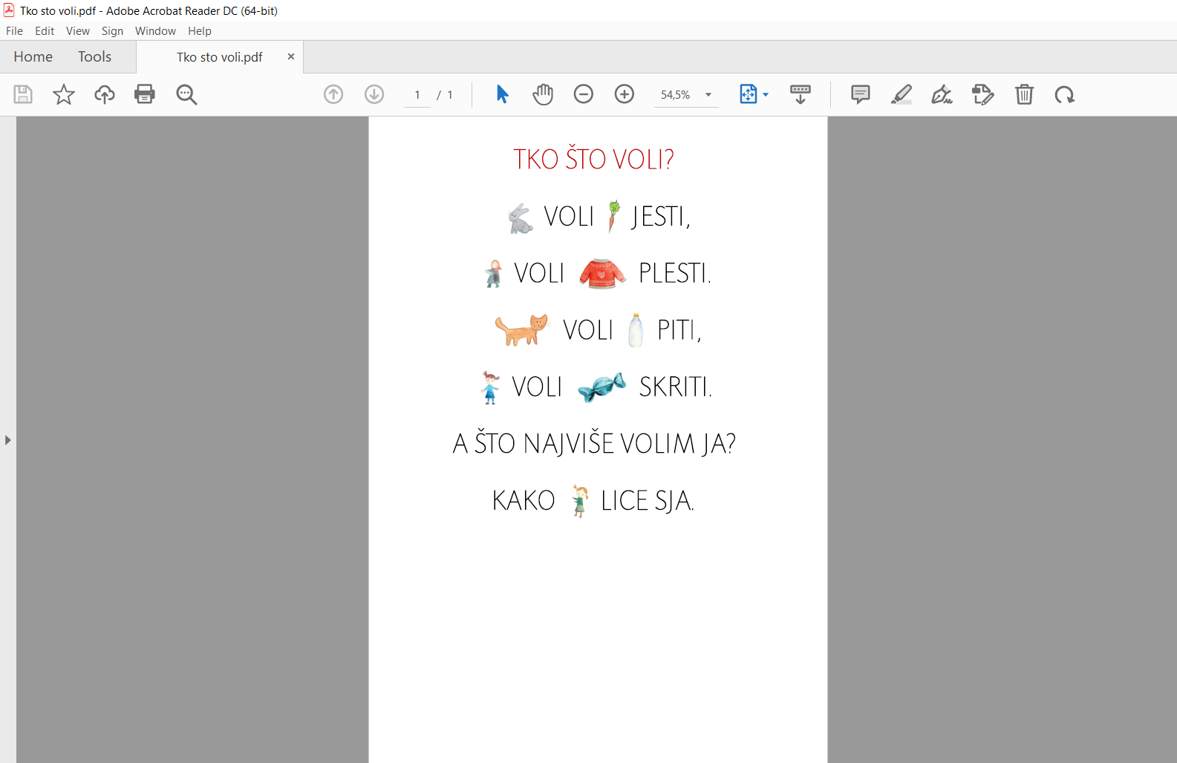
Dokument u Slovopisu i PDF-u

Slide 25
